Slide 1
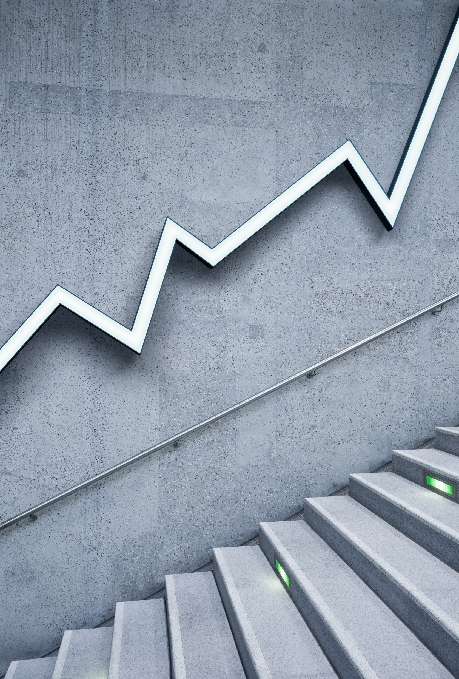
機器學習作業4
H54084078 陳詠君 資訊112乙

Slide 2
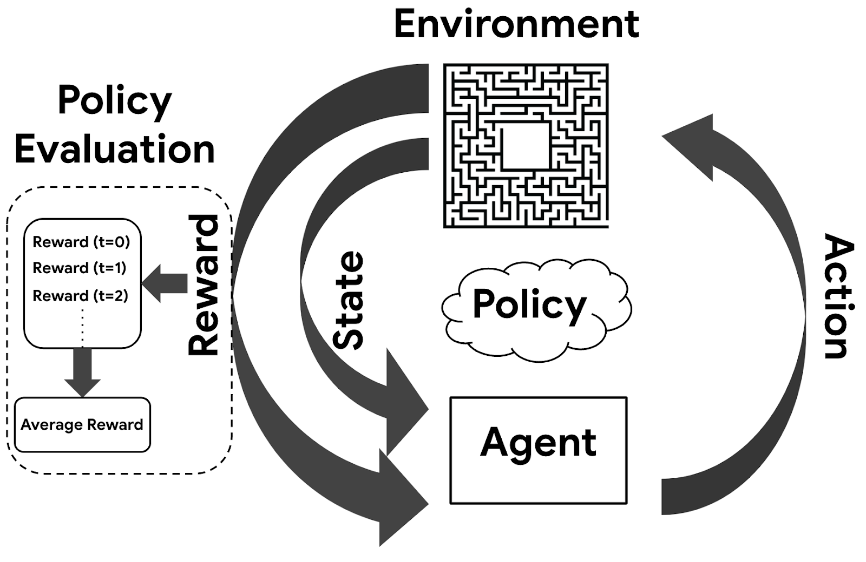
Reinforcement Learning & Q Learning

Slide 3
INTRODUCTION

Slide 4
INTRODUCTION
Reinforcement Learning其實就是訓練一個AI可以透過每一次的錯誤來學習，就像是小時候學騎腳踏車一樣，一開始會一直跌倒，但經過幾次失敗後，就能上手也不會跌倒了。以下我用一張來自於台大ADLxMLDS課程講義的圖來說明。

Slide 5
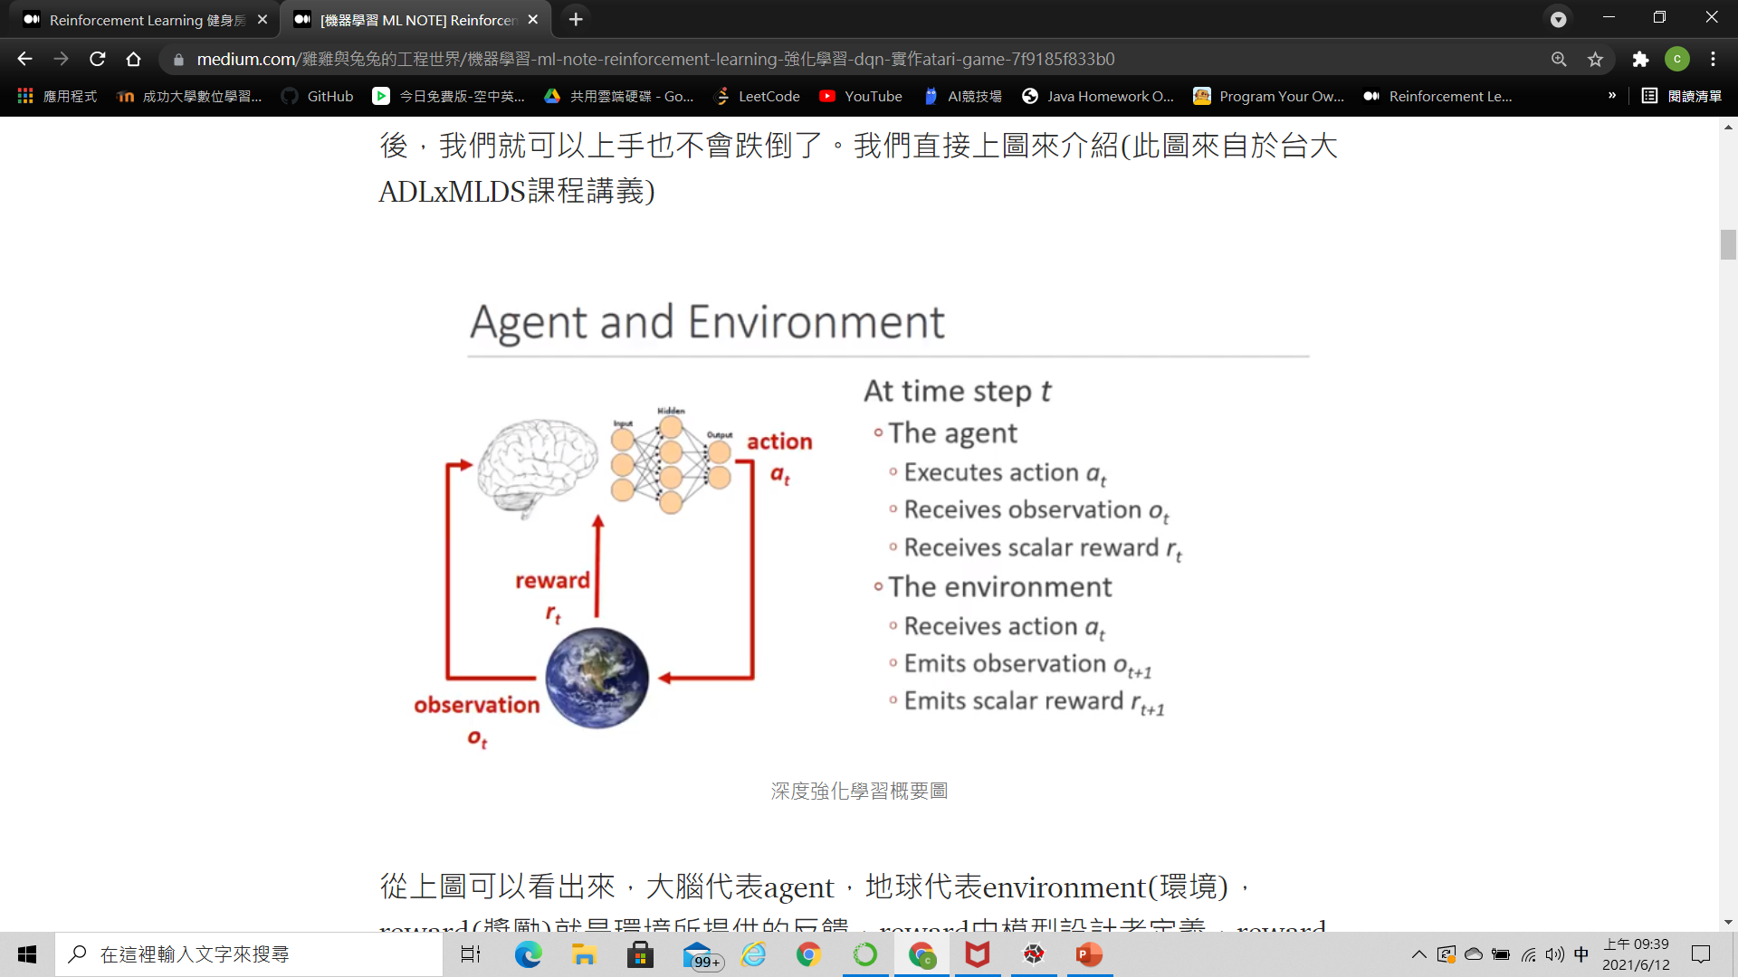
從右圖可以看出來，大腦代表agent，地球代表environment(環境)，reward(獎勵)就是環境所提供的反饋，reward由模型設計者定義，reward的定義對強化學習來說是個很重要的一環。以下用個簡單的例子來解釋。

Slide 6
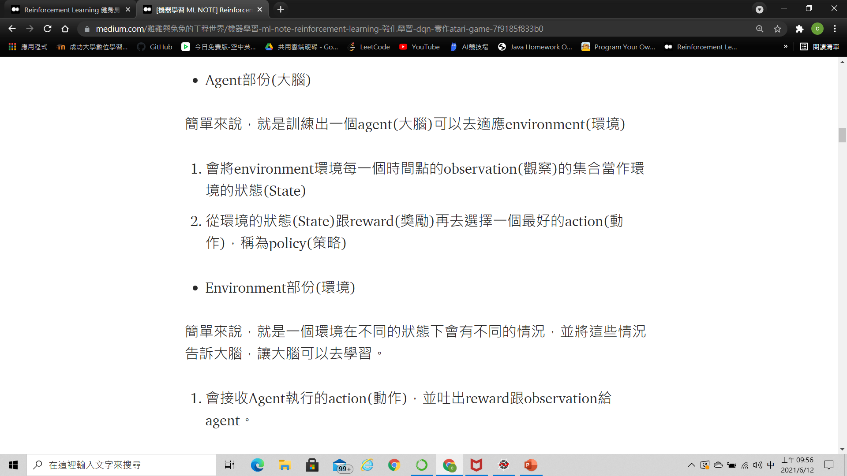
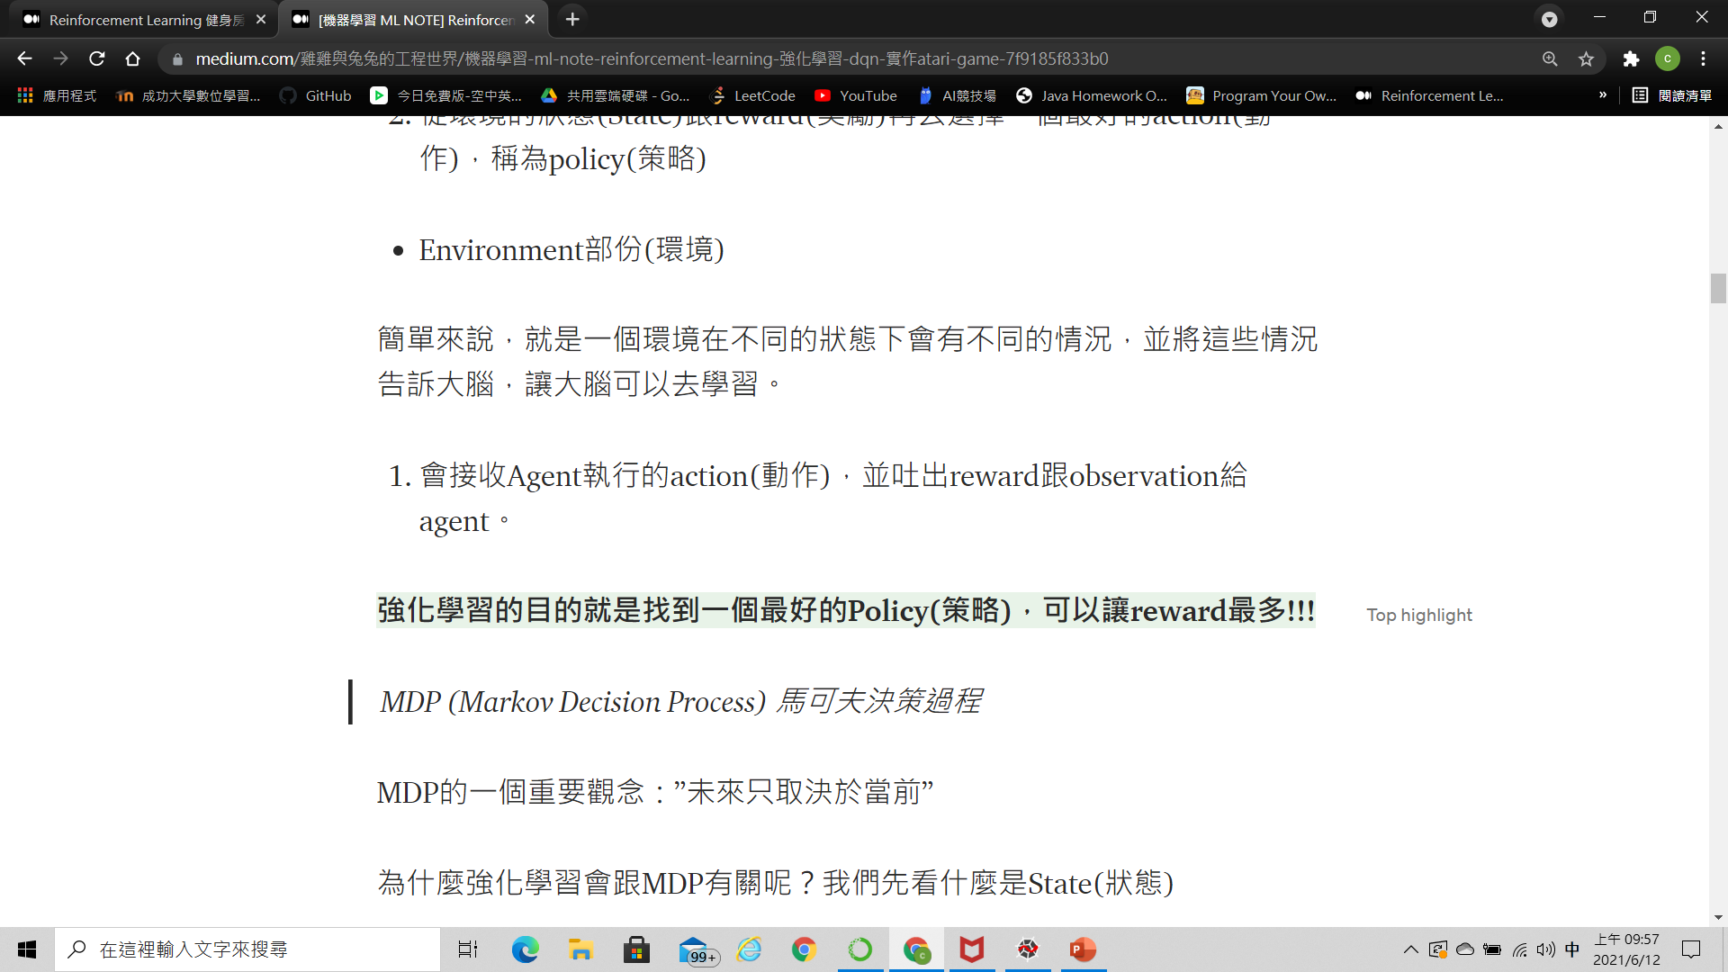

Slide 7
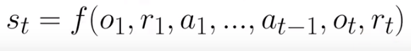
MDP (Markov Decision Process) 馬可夫決策過程
MDP的一個重要觀念：”未來只取決於當前”
我們的大腦一開始並不知道環境的狀態是怎麼樣，所以只能從以前所經歷的observation，action，reward跟現在所得到的observation, reward來去當作現在的狀態。
如果我們要去估計下一個狀態St+1，就要把S1~St的所有狀態給考慮進去，此時模型便會非常的大，這時候Markov假說就有用了。Markov說的：未來只取決於當前，所以我們可以假設下一個狀態只跟現在這個狀態有關，有這個假設就可以把模型給縮小，不過這個假設也只是理想的狀況下。
因此我們可以把強化學習想像成是MDP的一種模型，因為我們從現在的狀態來知道未來的狀態，未來知道了，相對的，我們要找到最好的動作也變得有可能了。所以Reinforcement Learning就變成是解MDP的一種模型了。
(用function代表state)

Slide 8
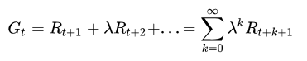
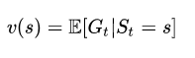
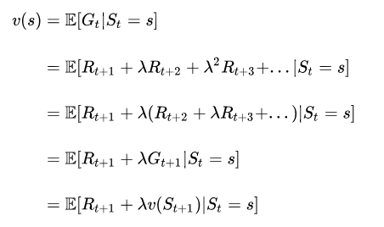
Value function 價值函數
那該怎麼定義目前狀態跟策略的好與壞？我們可以想像成這個狀態對未來reward的期望，想簡單一點，也就是以下方程式所寫的，狀態對未來每一個時間點的reward相加， λ是discount factor，意思就是說，越是未來所給的reward影響是越小的，當下的reward是最大的。
以上公式可用一個Value function來表示這個狀態未來的潛在價值 :
把Value function用Bellman方程式展開 :
(future reword)
(value function)

Slide 9
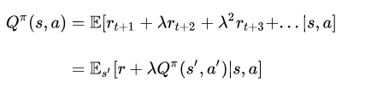
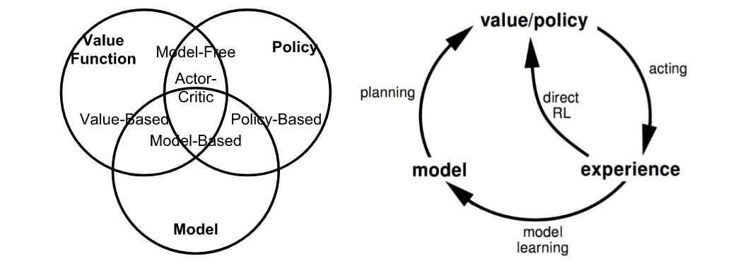
再把Action(動作)給考慮進來，我們關心在這個State中所做動作的價值跟reward，如果知道每個動作的價值，那就可以找到一個動作去做了，我們把Action考慮進來，就可以定義出Action-Value function Bellman function:
上面有提到，Policy指的是從state跟reward中找到一個最好的action，相對的，Policy的決定就會跟Action-Value function有關，所以上面的公式所代表的就是在策略 π下的動作價值函數。
(Action-Value function Bellman function)
Figure : Summary of approaches in Reinforcement Learning, based on whether we want to model the value, policy, or the environment.

Slide 10
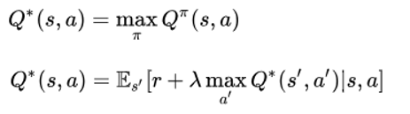
Optimal value function 優化價值函數
強化學習最重要的點在於找到一個最好的Policy(策略)，讓Reward可以最多，而Policy的決定會跟Value function有關，所以只要找到最優的Value function，Policy也會找到最優的，這就是Value-based的方法(找到最優的Value-function)。我們可以寫出以下公式：最好的動作價值函數就是在所有策略下的動作價值函數的最大值，然後我們再把bellman function代進去，就可以找到一個公式來代表最優的動作價值函數 :
(最優動作價值函數表示equation)

Slide 11
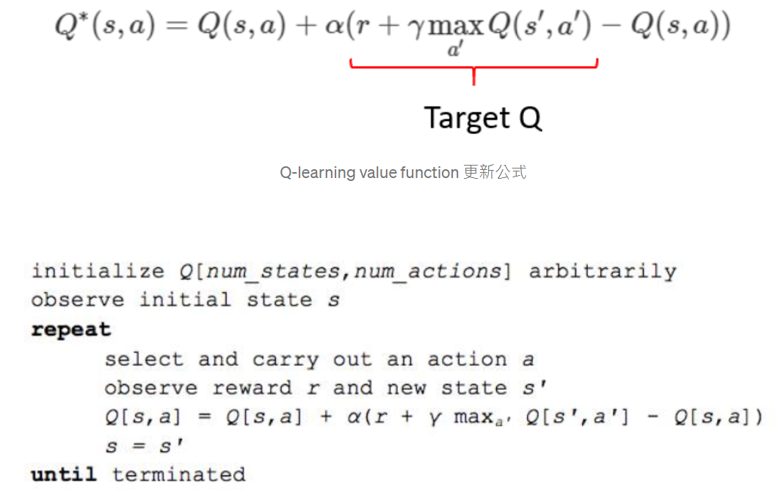
Q Learning
Q-learning的想法是由Value Iteration所得到的，可以用一個簡單且直觀的方法去理解value iteration是什麼，利用新得到的reward和原本的Q值來更新現在的Q值，這就是value iteration，然後Q-learning的更新公式也就這樣誕生了。
Target Q一開始的值可能是錯的，但經過一次又一次的疊代，target Q也會越來越精準，所以可以想像，如果夠長的時間，value-function就可以優化為最優的價值函數，這就是Q-learning。

Slide 12
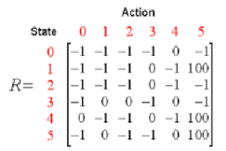
Exploration and Exploitation 探索跟利用
我們知道Q-learning的更新方法了，但是有個問題，我們還需要Policy去決定動作，才可以知道下一個執行的動作要是什麼，以下就有二種方法去選擇Policy：
1.Exploration(探索)：隨機生成一個動作
2.Exploitation(利用)：我們利用目前的所有的Q值來找出一個最好的動作，這個policy稱為greedy policy，舉例來說，就是假設現在我要選擇我要走的方向(上下左右)，向上的Q值5，向下的Q值2，向左的Q值4，向右的Q值10，因此我們取最大的Q值，所以就向右走。
Q Table :
將這2種方法結合在一起，就是所謂的 ϵ-greedy policy。

Slide 13
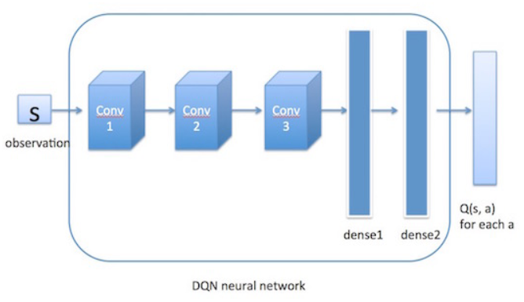
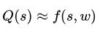
DQN (Deep Q-learning Network) 深層Q-learning網路
因為Q-learning用在狀態比較多的情況會導致無法把所有的狀態的Q值都計算出來，所以就想出DQN(Reinforcement Learning+Deep Learning的學習方法)，設計出一個神經網路，只需要將狀態輸入，輸出的是每個動作的Q值，這樣就可以解決無法把所有的狀態的Q值都計算出來的情況，這個就是Value function approximation。

Slide 14
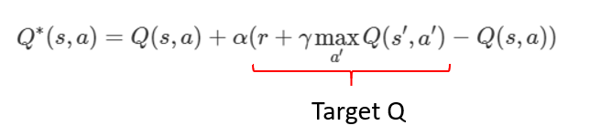
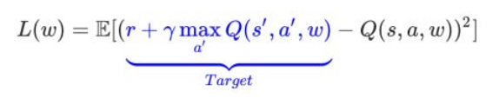
神經網路的訓練就是要找一個最好的參數來優化loss function，然後要訓練就必須要有training data，input X跟label Y，我們現在將State當作input了，那我們要那裡找label呢？我們來看看Q-learning的更新公式 :
中間那個就是所謂的Target Q，那我們把那個當作Label，就代表我們的Q function越來越接近Target Q function了。所以我們就可以定義出Loss function，Label也定義出來了，那這樣就可以做Neural network的訓練了。
Loss function

Slide 15
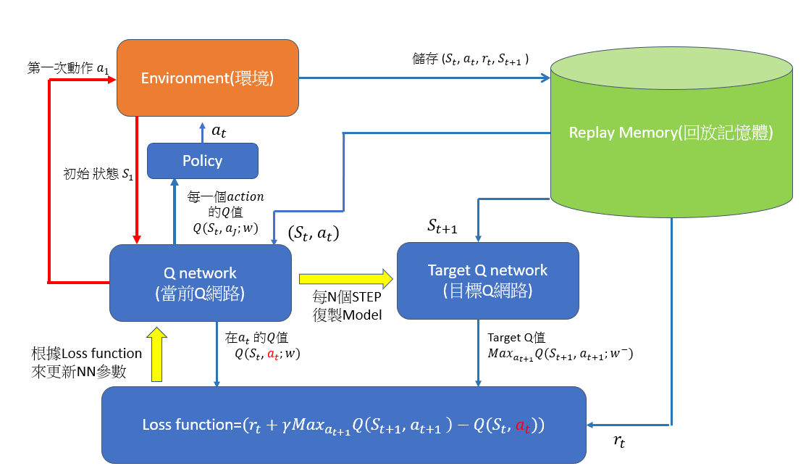
整個DQN演算法的架構
左邊紅色線為初始狀態的第一步，如果不做這一步的話會沒辦法把 St, at, rt, S(t+1)給算出來並存放至記憶體裡面，第一步初始化做完之後，後面就是藍色線的flow，通過環境來儲存St, at, rt, S(t+1)，並將參數丟給對應的網路來計算Loss Function，最後再更新網路的參數，一直不斷的重覆更新就可以找出最好的Q Function了。

Slide 16
METHOD

Slide 17
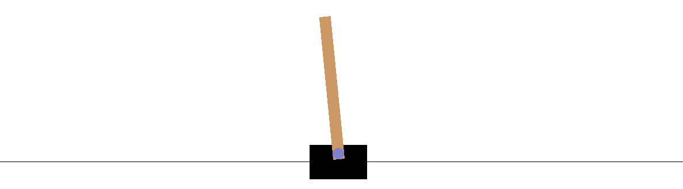
METHOD
以CartPole-v0平衡遊戲為例 :
．遊戲介紹 : 維持小車上的柱子的平衡
． environment : 四種 feature（小車位置，小車速度，柱子角度， 柱尖速度）
． Agent : 兩種 action（向左移，向右移）。

Slide 18
METHOD
實作具有學習能力的演算法 — Q table 為基礎的 Q-learning。

Slide 19
METHOD
Q-Learning with Q Table的目標是學習到最佳 Q function，過程中以 ε-greedy 方法與 environment 互動，從中獲得 reward 以更新 Q table 裡的 Q value。
在學習過程中為了方便收斂，一些參數像 ε 和 learning rate 會隨著時間遞減，也就是CartPole從亂走，到越來越相信已經學到的經驗。

Slide 20
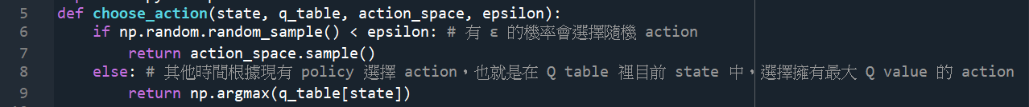
METHOD
基於 ε-greedy 的 policy 定義：

Slide 21
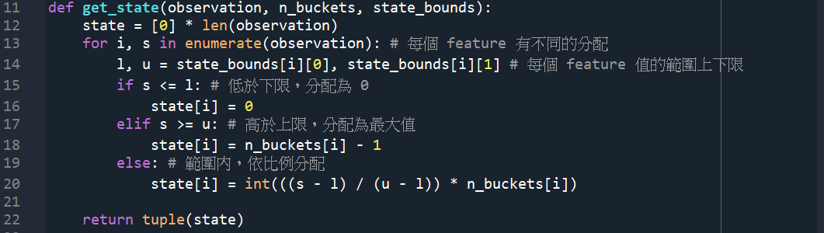
METHOD
再來是 state 的表示。在 CartPole 環境裡觀察到的 feature 都是連續值，不適合作為一個 table 的 index，因此要將一個區間一個區間的值包在一起用離散數值表示 :

Slide 22
RESULT

Slide 23
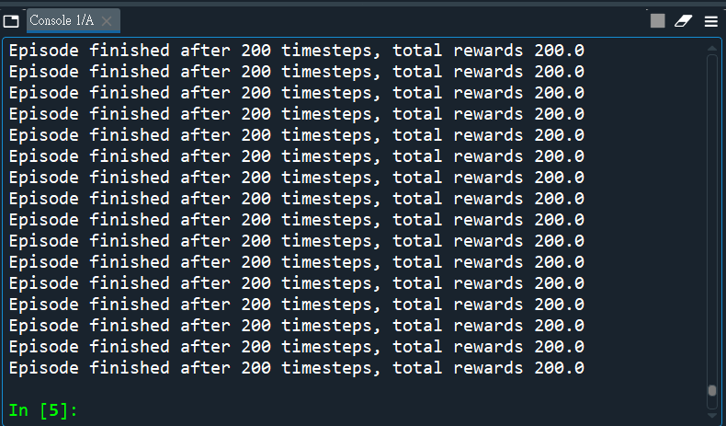
RESULT
可以看到在訓練後期，agent 已經學會如何最大化自己的 reward，也就是維持住小車上的棒子了。

Slide 24
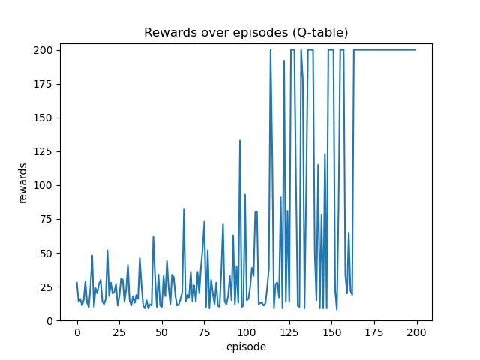
訓練到後期rewards能達到 200 代表柱子已經能夠持續站在小車上了。

Slide 25
DISCUSSION

Slide 26
DISCUSSION
Discussion (I) :
實作1.Random Action 及 2.Hand-Made Policy這兩種無學習行為的簡單演算法的reward與Q Learning的reward差異是多少呢?

Slide 27
1.Random Action
首先用最簡單的例子體驗gym的使用---無論environment如何，隨機進行action(隨機決定要將小車左移或右移)。

Slide 28
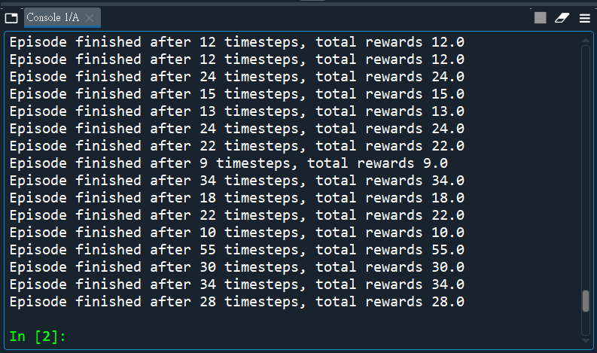
agent 選擇進行一個 action，並從 environment 中獲得 reward。可以看到 agent 並沒有任何學習行為，所以整體 reward 並不高。

Slide 29
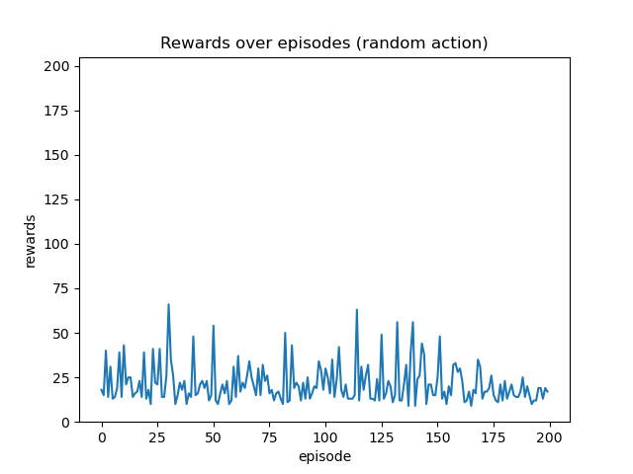
平均reward=25

Slide 30
2.Hand-Made Policy
如果柱子向左傾（角度 < 0），則小車左移以維持平衡，否則右移。

Slide 31
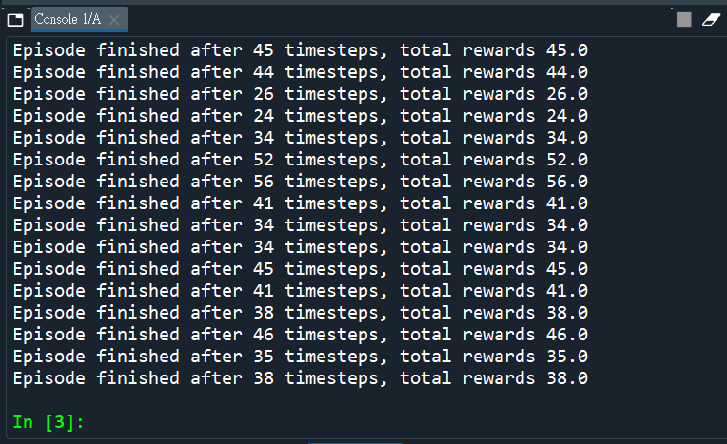
可以看到 agent 所獲得的整體 reward 比 random action 高，不過 agent 依然沒有根據經驗做學習。

Slide 32
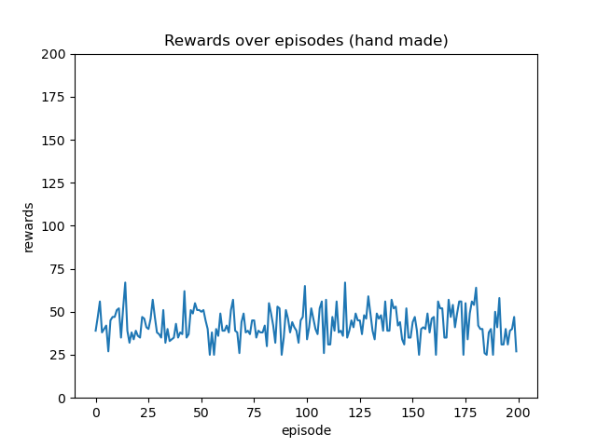
平均reward=50

Slide 33
以上兩種演算法皆無學習行為，因此reward都不高，那麼如果使用
Q Learning實作，reward會是多少呢?

Slide 34
3.Q Learning with Q Table
Q-Learning with Q Table的目標是學習到最佳 Q function，過程中以 ε-greedy 方法與 environment 互動，從中獲得 reward 以更新 Q table 裡的 Q value。
在學習過程中為了方便收斂，一些參數像 ε 和 learning rate 會隨著時間遞減，也就是CartPole從亂走，到越來越相信已經學到的經驗。

Slide 35
使用Q Learning實作CartPole遊戲，可以看到在訓練後期，agent 已經學會如何最大化自己的 reward，也就是維持住小車上的棒子了。

Slide 36
訓練到後期能達到 200 代表柱子已經能夠持續站在小車上了。

Slide 37
Discussion(II) :
雖然Q Learning表現得不錯，但是如果state和action很多，table也會需要很多空間。
用 neural network 學習預測 Q-value 的話，所需的空間就不會隨著state和action變多而劇增，因此以下我實作DQN看使用DQN訓練的reward會不會高於使用Q Learning訓練的reward。

Slide 38
DQN
用 neural network 來預測 Q(s, a)。Input是 state 可以是連續值，而 output 總數等於 action 的數量，CartPole 裡會是 2，每個 output 預測這個 action 未來會帶來的總 reward。

Slide 39

訓練 DQN 並沒有想像中容易，而且需要很久時間才能讓 model 調適好狀態。主要原因是 reward 只要是柱子還在車上，都是 +1，也就是無論你是亂控制車子，還是真的讓車子往柱子倒的反方向平衡，reward 都是一樣的。

Slide 40
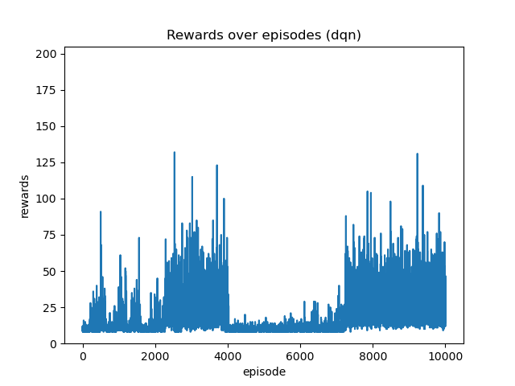
訓練起來非常的不穩定。原本 4000 episode 以前還有在慢慢上升，突然又崩潰之後，又慢慢上升⋯⋯ 到 10000 episode 後，也沒有辦法讓柱子穩定站在車上。

Slide 41
Discussion(III) :
reward 只要是柱子還在車上，都是 +1，也就是無論你是亂控制車子，還是真的讓車子往柱子倒的反方向平衡，reward 都是一樣的。這樣我們的 agent 怎麼會知道哪個動作合理，哪個不合理？
因此，我把原本 gym 給的 reward function 加入更多資訊。

Slide 42
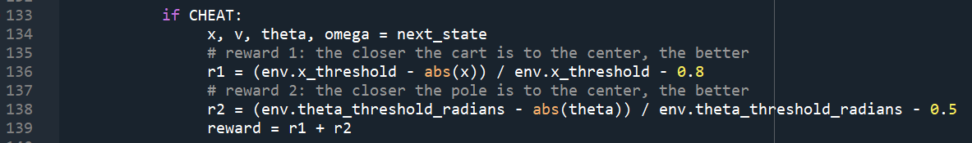
r1: 車子越靠中間reward給越多
r2: 柱子越靠中間reward給越多

Slide 43
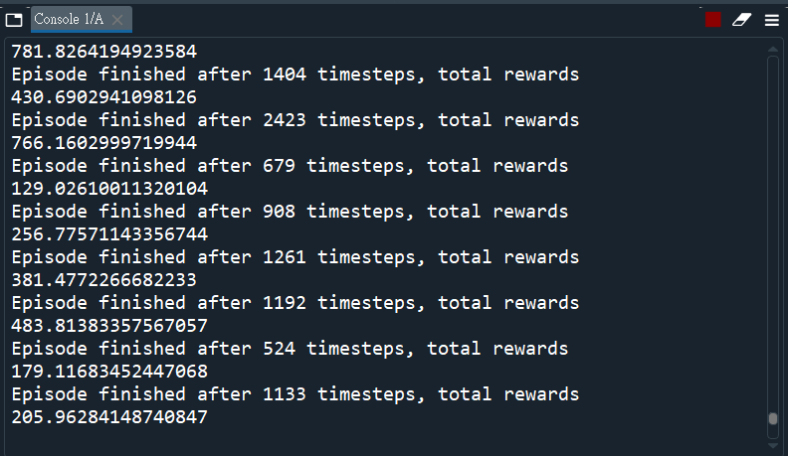
可以看出把原本 gym 給的 reward function 加入更多資訊，reward便改善許多。

Slide 44
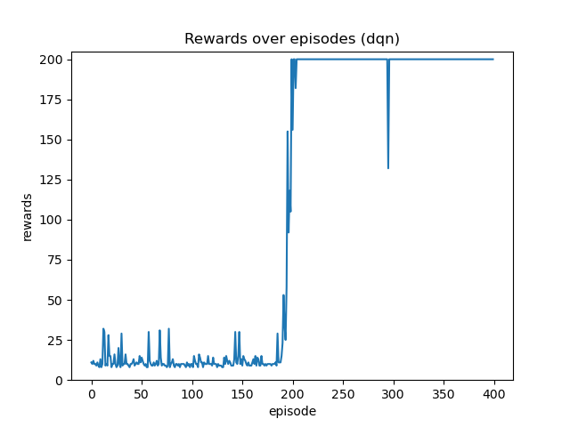
agent 在 400 episode 就能成功學會平衡

Slide 45
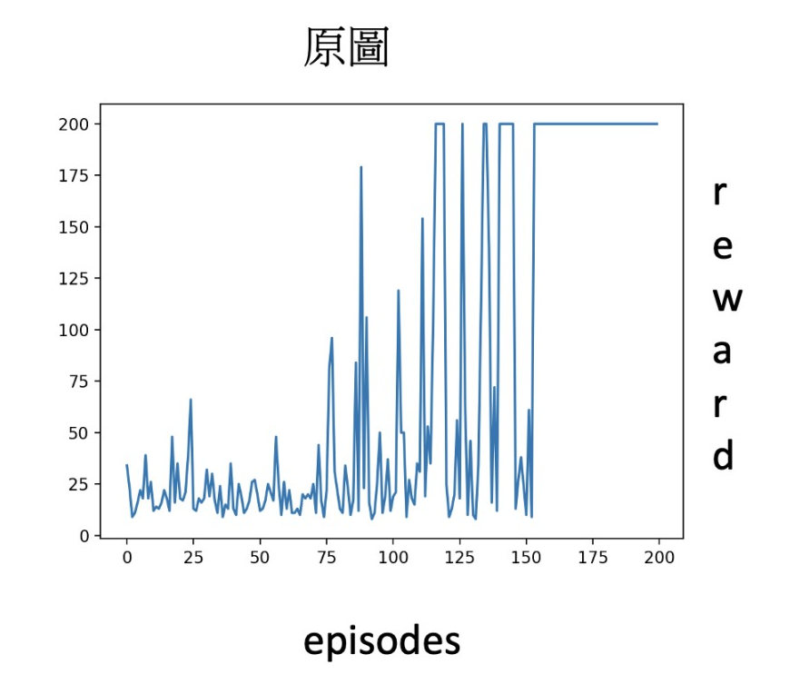
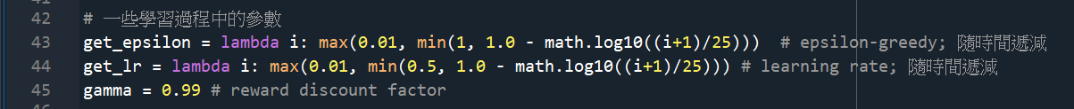
Discussion(IV) :
Q Learning參數比較
ε : epsilon-greedy
α : learning rate
γ : 每次action的reward衰變率

Slide 46
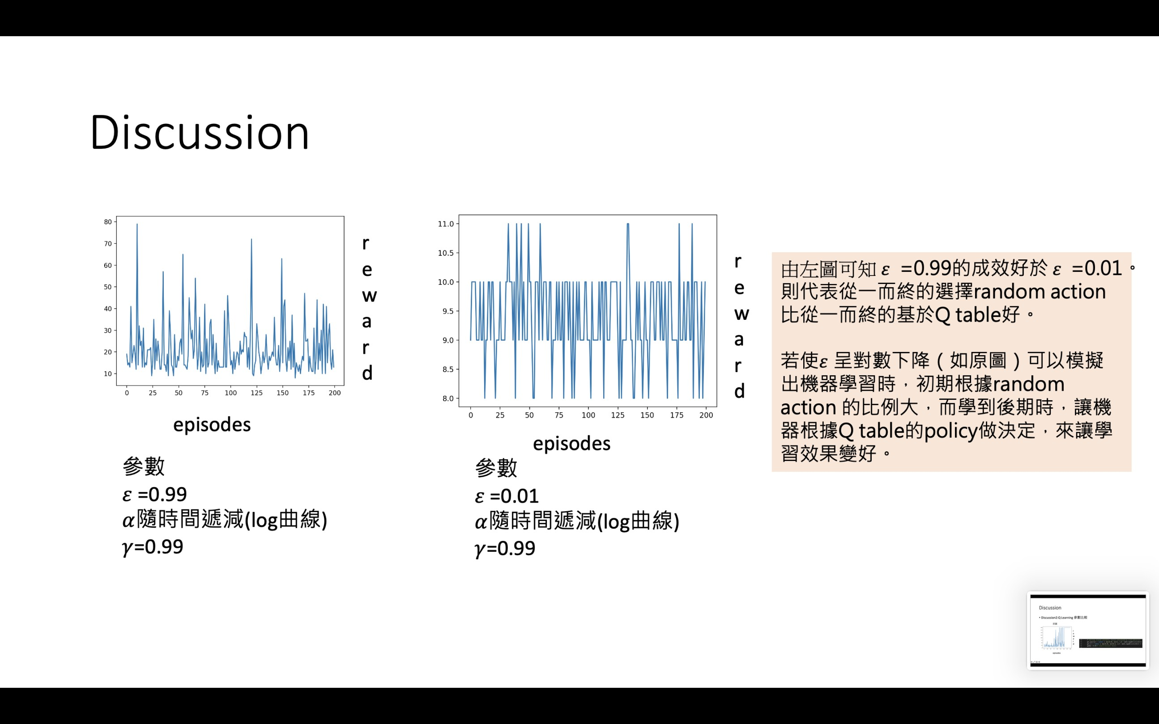
ε
由左圖可知ε=0.99的成效好於ε=0.01。則代表從一而終的選擇random action比從一而終的基於Q Table好。
若使ε成對數下降(如原圖)可以模擬出機器學習時，初期根據random action的比例大，而學到後期時，讓機器根據Q Table的policy做決定，來讓學習效果變好。
參數
ε=0.99
α隨時間遞減(log曲線)
γ=0.99
參數
ε=0.01
α隨時間遞減(log曲線)
γ=0.99

Slide 47
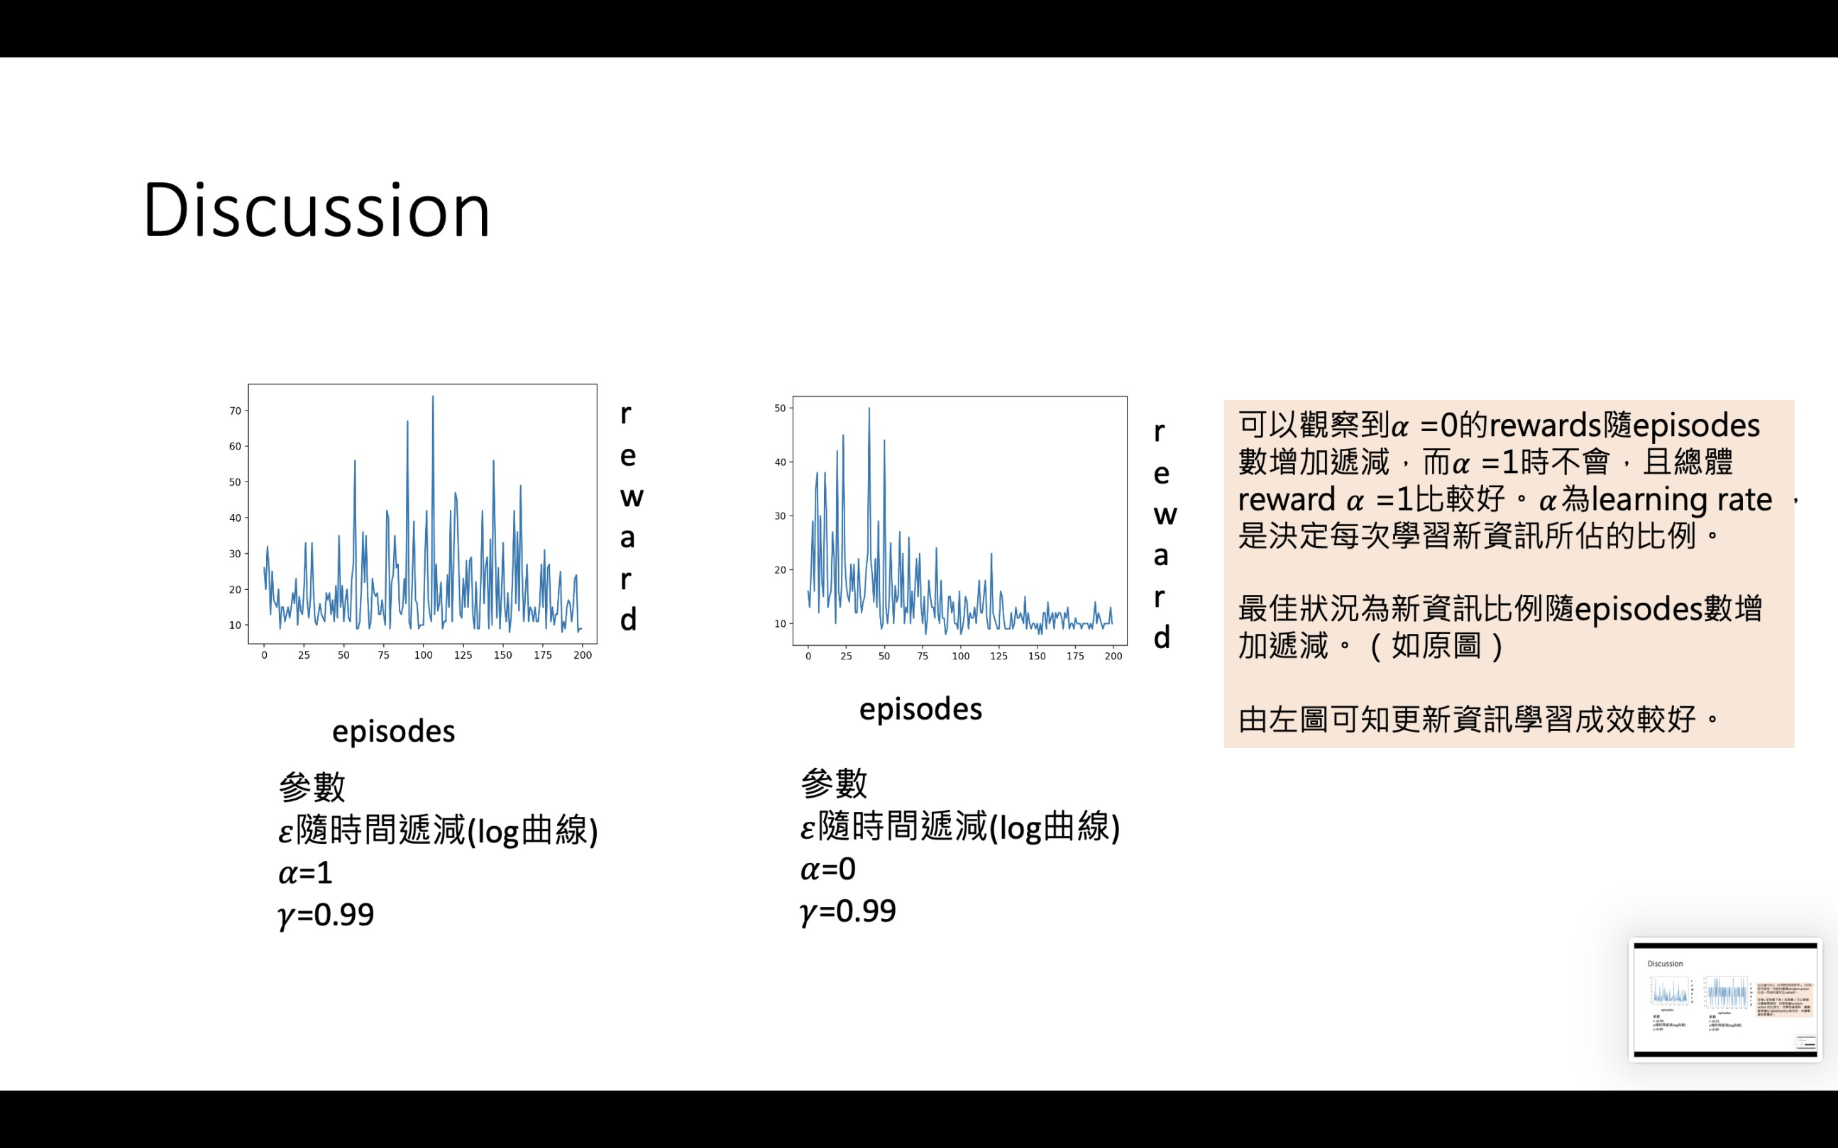
α
可以觀察到α=0的rewards隨episodes數增加遞減，而α=1時不會，且α=1的總體reward比較高。 α為learning rate，是決定每次學習新資訊所佔的比例。
最佳狀況為新資訊比例隨episodes數增加遞減。(如原圖)
由左圖可知更新資訊學習成效較好。
參數
ε隨時間遞減(log曲線)
α=1
γ=0.99
參數
ε隨時間遞減(log曲線)
α=0
γ=0.99

Slide 48
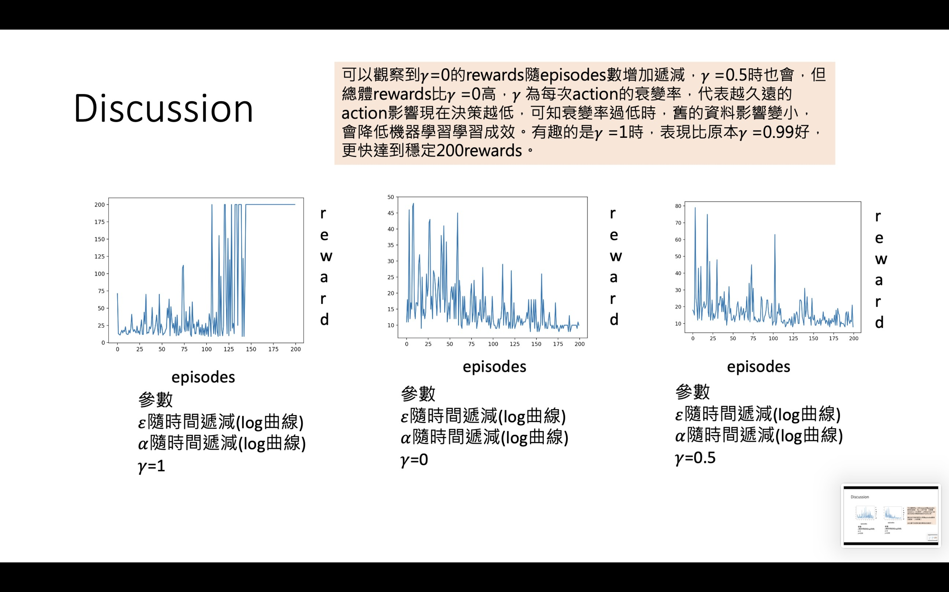
γ
參數
ε隨時間遞減(log曲線)
α=隨時間遞減(log曲線)
γ=1
參數
ε隨時間遞減(log曲線)
α=隨時間遞減(log曲線)
γ=0
參數
ε隨時間遞減(log曲線)
α=隨時間遞減(log曲線)
γ=0.5
可以觀察到γ =0的rewards隨episodes數增加遞減，而γ =0.5時也會，但總體rewards比γ=0高。 γ為每次action的衰變率，代表越久遠的action影響現在決策越低，可知衰變率過低時，舊的資料影響變小，會降低機器學習的學習成效。有趣的是γ =1時，表現比原本γ =0.99好，更快達到穩定200rewards。

Slide 49
加強式學習生活中的應用(讀書方法)
每個人應該都有因為考試成績不理想而更換讀書方法的經驗，有些人換了讀書方法後成績就進步了，而有些人換了讀書方法後，成績卻不增反退。因此，我想藉由加強式學習來找出最適合我的讀書方式。
1.Agent : 我
2.Environment : 考試
3.State : 考試成績
4.Action : (1)考前一個禮拜才開始讀書、(2)老師一上完課就複習，並持續溫書直到考試前、 (3)老師一上完課就複習，但複習完一次後就不讀書直到考試
5.Reward : 成績進步明顯 : +2、成績進步一點點 : +1、成績退步一點點 : -1、成績退步明顯 : -2

Slide 50
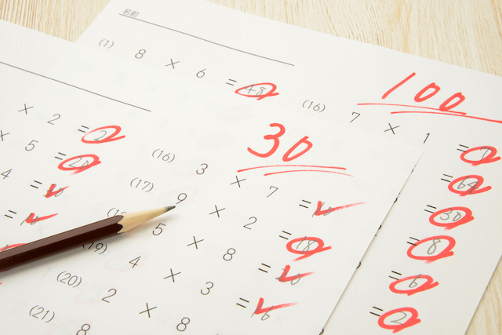
大一一入學的時候，我隨機選擇Action。當我選擇Action(3)的時候，發現成績非常不理想，因此Reward-2，選擇Action(2)的時候，成績明顯進步，因此Reward+2，選擇Action(1)，成績退步了一點點，Reward-1。之後我又選擇Action(3)，發現成績明顯退步，Reward-2，之後又選擇Action(2)，成績大進步，Reward+2，之後選擇Action(1)，退了一點點，
Reward-1……到最後，發現Action(2)使我得到最高的reward，因此從大二開始，老師一上完課我就開始就複習，並持續溫書直到考試前，加強式學習的模型成效趨於穩定，我的成績便一列前茅。

Slide 51

CONCLUSION
在我們的日常生活裡，到處可以見到Reinforcement Learning的影子。像是訓練小狗時，如果牠隨地大小便，主人鞭打牠，並帶牠去牠可以大小便的地方，久了之後，小狗想大小便時就會去牠可以大小便的地方。又或者是作業3的貪食蛇遊戲，如果貪食蛇的頭碰到食物，獲得的reward較高，撞到自己的身體或牆壁，獲得的reward較低，經過多次訓練，貪食蛇的長度就能夠越來越高。
Reinforcement Learning在很多方面都有應用，例如 : 自動駕駛、對話系統等。多虧了Reinforcement Learning，科技的發展才能如此迅速。

